Slide 1
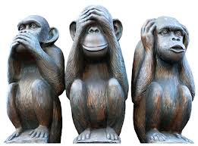
Хочешь быть таким?
Ничего не говорю. Ничего не вижу.
Ничего не слышу.
Это счастливые обезьяны…

Slide 2
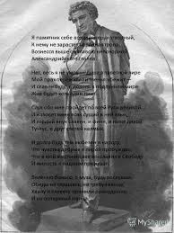
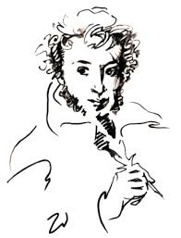
Возьми пример с александра сергеевича…
Я жить хочу, чтоб
мыслить и страдать…
Читай! Думай!
Пиши!

Slide 3
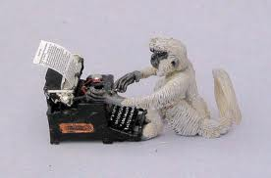
миллион обезьян за миллион лет, стуча на пишущих машинках, могут написать роман «война и мир»…
Круто?!

Slide 4
Тебе для этого понадобится гораздо меньше времени
Напиши сочинение!!!

